Slide 1
Grupo
Cleiton Becker, Giovanna Emerim
Luan Raupp, Thainan Souza
Thaís Ennes, Vinicius de Matos

Slide 2
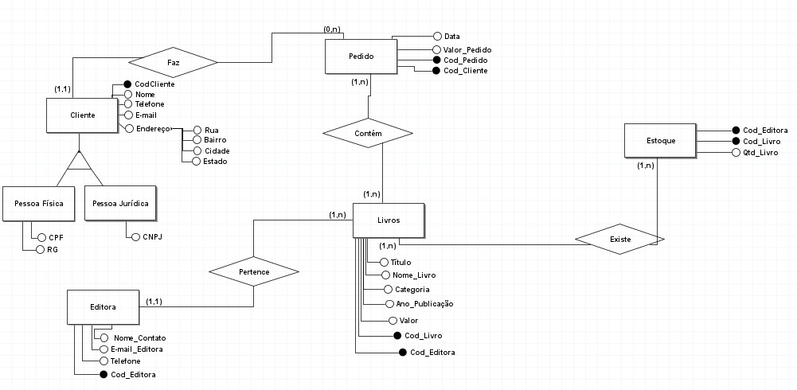
Modelo Conceitual

Slide 3
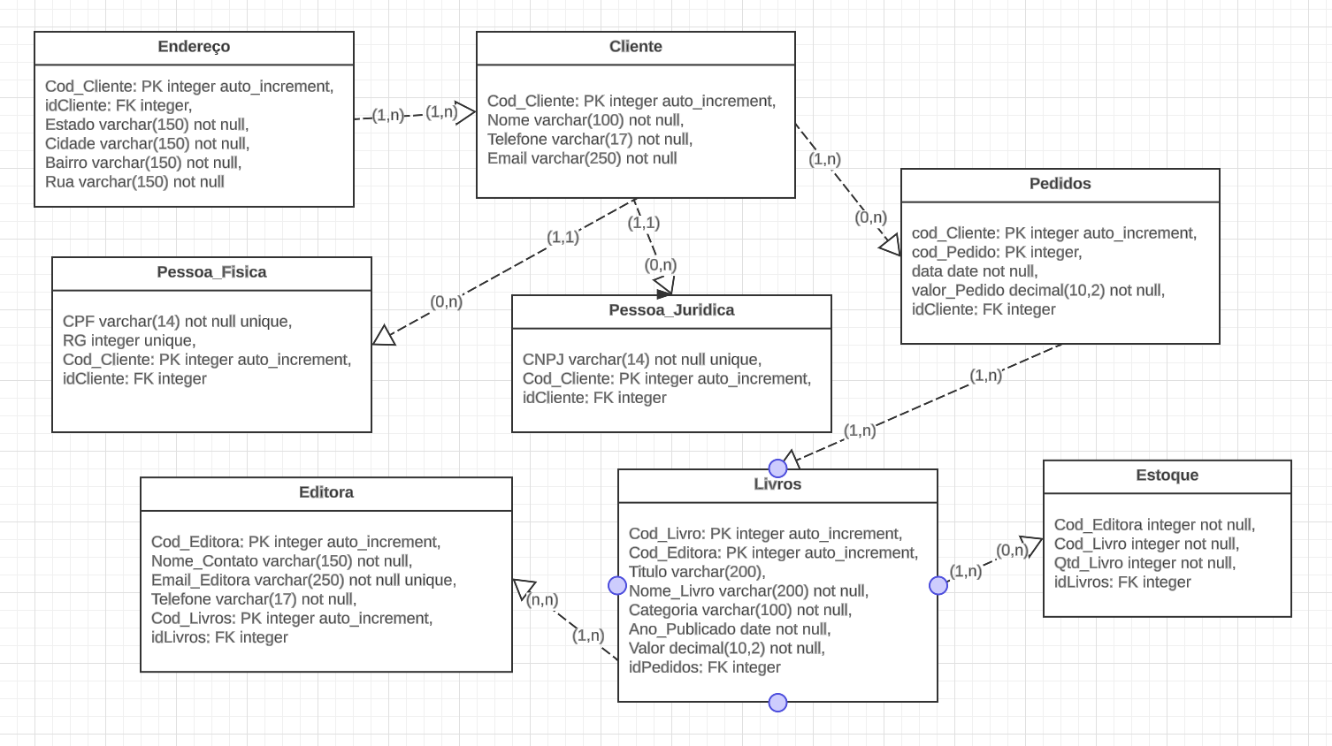
Modelo Lógico

Slide 4
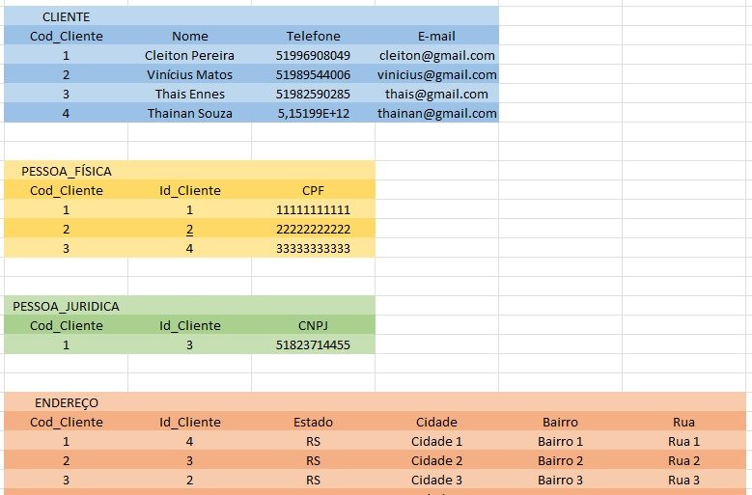
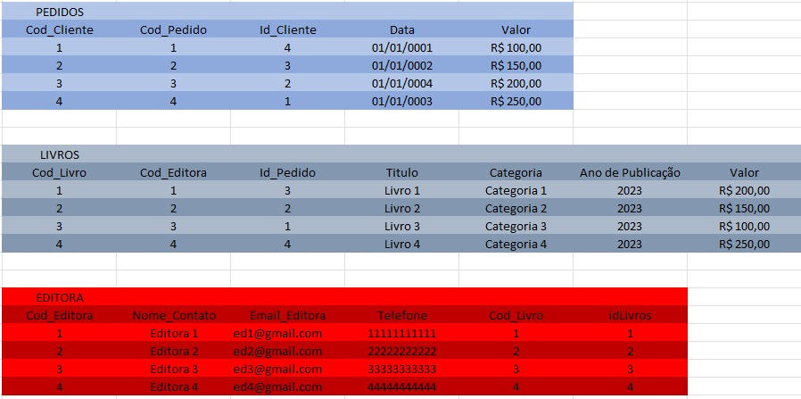
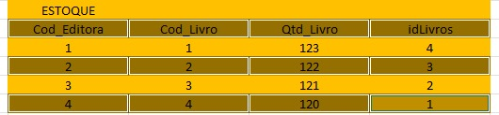
Modelo Físico

